Slide 1
Departamento de Eletrónica, Telecomunicações e Informática da Universidade de Aveiro Laboratório de Sistemas Digitais 2014/2015 − 2º Semestre
Miniprojeto - FPGA
Autores:
Pedro Miguel André Coelho, Nº Mec. 68803
Tiago de Matos Ferreira Madeira, Nº Mec. 76321

Slide 2
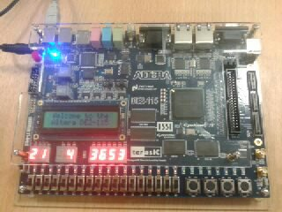
Jogo dos Dados com 5 Dados Independentes

Slide 3
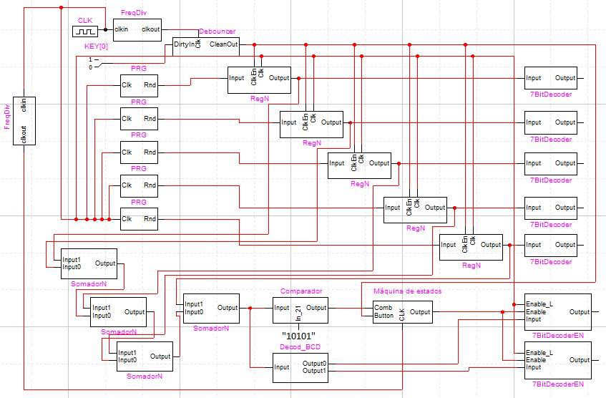
Arquitetura do Sistema

Slide 4
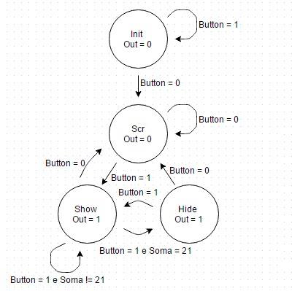
Máquina de Estados
Fase inicial -
Premir o Botão
Baralhar dos dados sem mostrar a soma
Mostragem da soma igual ou diferente a 21

Slide 5
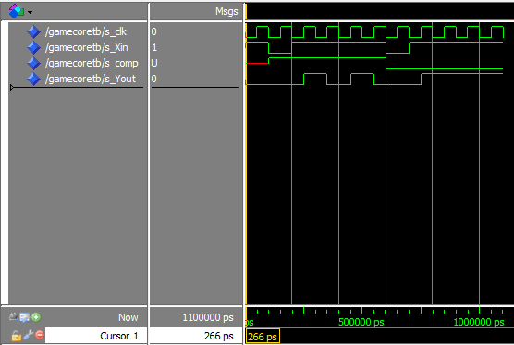
Testbenching da MEF

Slide 6
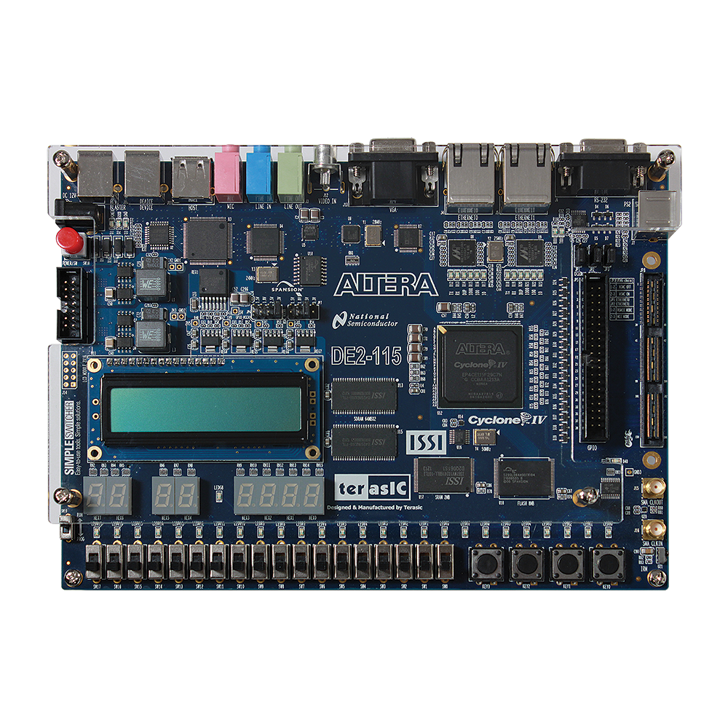
Valor da soma dos 5 números
Valor dos 5 números gerados aleatoriamente
Botão para gerar os números aleatoriamente

